Slide 1



RESUMEN DE CONTENIDOS
Mayo 2019

Slide 2







ÍNDICE
1
CIRCULARES
2
LA FEV EN LOS MEDIOS
3
FICHAS PAÍS
4
ESTUDIOS E INFORMES
5
NOVEDADES LEGISLATIVAS
6
PRÓXIMAS FERIAS
RESUMEN DE CONTENIDOS

Slide 3
1
CIRCULARES
CIRCULARES
CIRCULAR Nº8/19: Circular Jurídica: La Audiencia Nacional ratifica la legalidad de la extensión de norma de la Interprofesional del Vino de España
La Audiencia Nacional ha dictado sentencia sobre el procedimiento de recurso ordinario contencioso-administrativo iniciado por dos bodegas de Rioja contra el MAPA y la OIVE a propósito de la Orden AAA/1241/2016 de extensión de norma. La sentencia ratifica la legalidad de la extensión de norma de la OIVE y desestima la demanda presentada por los dos recurrentes.
CIRCULAR Nº9/19: Circular WfcP: Novedades sobre el certificado Wineries for Climate Protection
El esquema de certificación Wineries for Climate Protection sigue consolidándose con las primeras renovaciones realizadas con éxito. En 2019 se han actualizado losdocumentos de reglamentación interna y la imagen corporativa. Se estátrabajando estrechamente con la distribución para poner en valor este sello de sostenibilidad. En esta circular os informamos de los primeros resultados de estas acciones y las últimas novedades sobre WfCP
RESUMEN DE CONTENIDOS

Slide 4

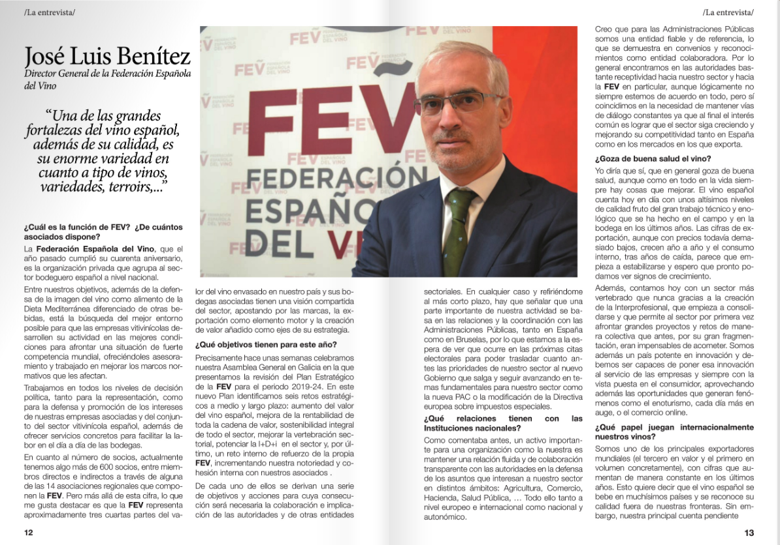
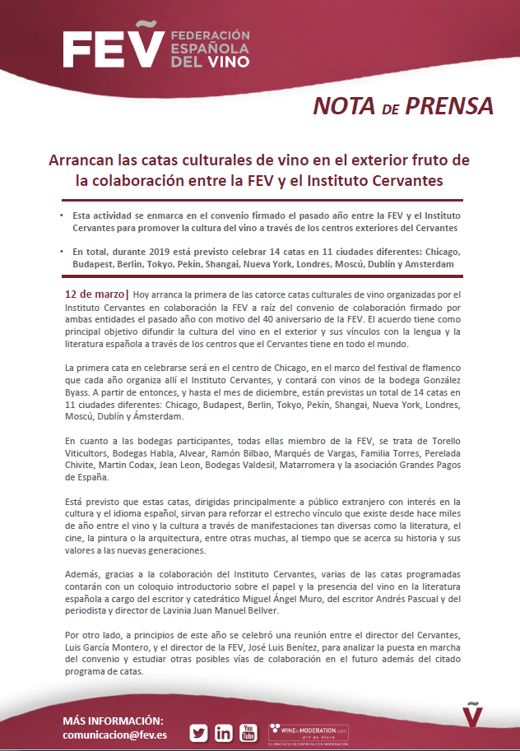
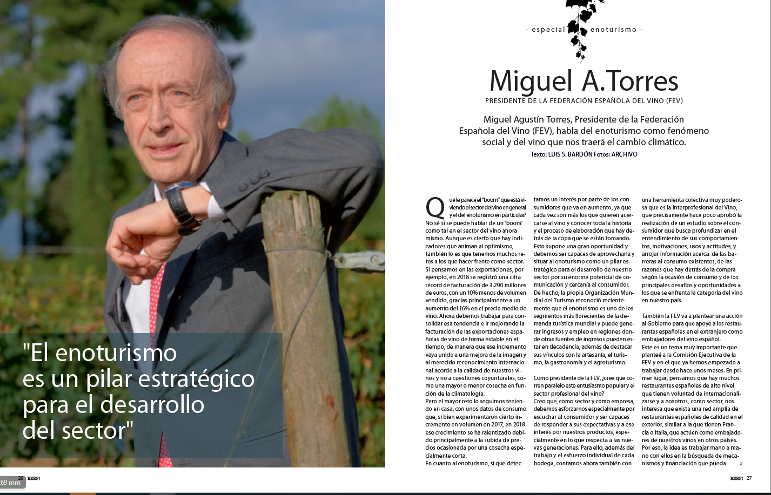

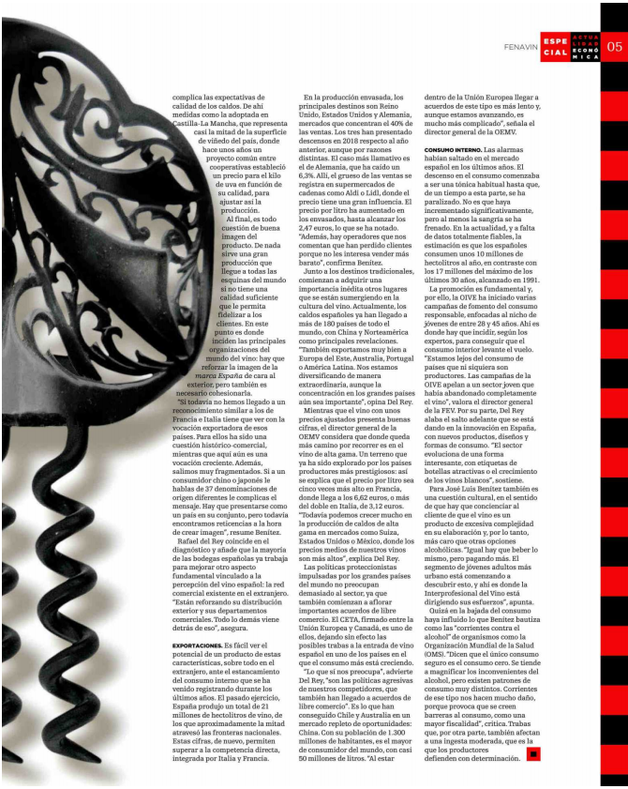

2
LA FEV EN LOS MEDIOS
LA FEV EN LOS MEDIOS
NOTA DE PRENSA FEV
Wineries for Climate Protection: las primeras empresas renuevan su certificación y se aprueba su uso en el etiquetado con un nuevo logo
ALIMARKET
Las bodegas certificadas WfCP ya pueden incluir el logo en sus etiquetas
EL RINCÓN DEL SIBARITA (ESPECIAL FENAVIN)
Entrevista al Director General de la FEV
VINETUR
La Federación Española del Vino presenta su Memoria 2018
REVISTA BEEF (ESPECIAL ENOTURISMO)
Entrevista al presidente de la FEV: "El enoturismo es un pilar estratégico para el desarrollo del sector"
ACTUALIDAD ECONÓMICA
Artículo: Potenciar la “Marca España” para compensar los desajustes productivos
RESUMEN DE CONTENIDOS

Slide 5
3
FICHAS PAÍS
FICHAS PAÍS
ALEMANIA: Actualización de la ficha-país de Alemania. Se ha actualizado el apartado de etiquetado con información del Reglamento Delegado 2019/33 y el Reglamento de Ejecución 2019/34. Igualmente se han actualizado las fichas-país de los demás países de la Unión Europea.
ARGENTINA: Actualización de la ficha-país de Argentina. Se ha actualizado el apartado de Tratamientos y Prácticas Enológicas con información una resolución aprobada el 4 de enero que establece un límite del 2,8% para el contenido de agua exógena en el vino. Dado que la legislación de la UE no especifica ningún porcentaje para la adición de agua, la UE asume que no se vería afectada por los nuevos requisitos.
URUGUAY: Actualización de la ficha-país de Uruguay. Se ha actualizado el apartado de Tratamientos y Prácticas Enológicas con información sobre la Resolución adoptada en el directorio de INAVI con fecha 14 de febrero de 2019 (Acta Nro. 005/2019), por la que a partir del 1 de junio los vinos importados deben certificar que el envío no contienen ningún porcentaje de agua exógena (siempre que procedan de países donde esta práctica esté permitida).
RESUMEN DE CONTENIDOS

Slide 6
4
ESTUDIOS E INFORMES
ESTUDIOS E INFORMES
Accisas vigentes UE-28
Aplicación de la medida de reestructuración y reconversión de viñedo - Ejercicio 2018
Boletín económico FIAB
Consumo de vino en hogares españoles
El mercado de alimentos gourmet en Bélgica
El mercado del e-commerce en Alemania
El mercado del sector HORECA en Dinamaraca
El mercado del vino en Australia
El mercado para la alimentación gourmet en Alemania
Ficha del sector del vino en la República Checa
Ghana Wine Market Overview
IRI - Barómetro del mercado de gran consumo (marzo 2019)
Perfil de la empresa exportadora de vino (2018)
Tabla recapitulativa de tipos vigentes de Impuestos Especiales e IVA en la UE
RESUMEN DE CONTENIDOS

Slide 7
5
NOVEDADES LEGISLATIVAS
NOVEDADES LEGISLATIVAS
Orden HAC/481/2019, de 26 de marzo, por la que se aprueban las normas de cumplimentación del documento administrativo electrónico interno y el modelo 525 «Documento de acompañamiento de emergencia interno», aplicables en la circulación de productos objeto de los impuestos especiales de fabricación en el ámbito territorial interno
Orden APA/486/2019, de 26 de abril, por la que se amplía el plazo de presentación para la comunicación de las necesidades de financiación para el ejercicio financiero 2020, establecido en el apartado 1 del artículo 33 del Real Decreto 1363/2018, de 2 de noviembre, para la aplicación de las medidas del programa de apoyo 2019-2023 al sector vitivinícola español.
RESUMEN DE CONTENIDOS

Slide 8
6
PRÓXIMAS FERIAS
PRÓXIMAS FERIAS
TOP WINE – Pekín, China – 04/06/19 – 06/06/19
Jornadas gastronómicas españolas 2019 – Atenas, Grecia – 06/06/19 – 16/06/19
Catas de vino en Grecia 2019 – Atenas, Grecia – 11/06/19 – 13/06/19
The Wines from Spain Awards 2019 – Londres, Reino Unido – 14/06/19 – 14/06/19
FOOD & WINE CLASSIC IN ASPEN 2019 – Aspen, EE.UU. – 14/06/19 – 16/06/19
Ferias de Vinos de España en Alemania – Hamburg y Frankfurt, Alemania – 17/06/19 – 19/06/19
OPENDAY CHINA 2019 – Guanzhou y Tianjin, China – 19/06/19 – 21/06/19
Spain's Great Match 2019 - Austin – Austin, EE.UU. – 24/06/19 – 28/06/19
UP FOOD 2019 – París, Francia – 27/06/19 – 28/06/19
SPANISH WINE CELLAR 2019 – Boston, L.A., EE.UU. – 08/07/19 – 12/07/19
SPECIALITY AND FINE FOOD FAIR LONDRES – Londres, Reino Unido – 01/09/19 – 13/09/19
FINE FOOD AUSTRALIA – Sídney, Australia – 09/09/19 – 12/09/19
RESUMEN DE CONTENIDOS

Slide 9






Padilla, 38 - 28006 Madrid | T. +34 915 762 726 | F. +34 915 751 114 | info@fev.es | www.fev.es

